Slide 1
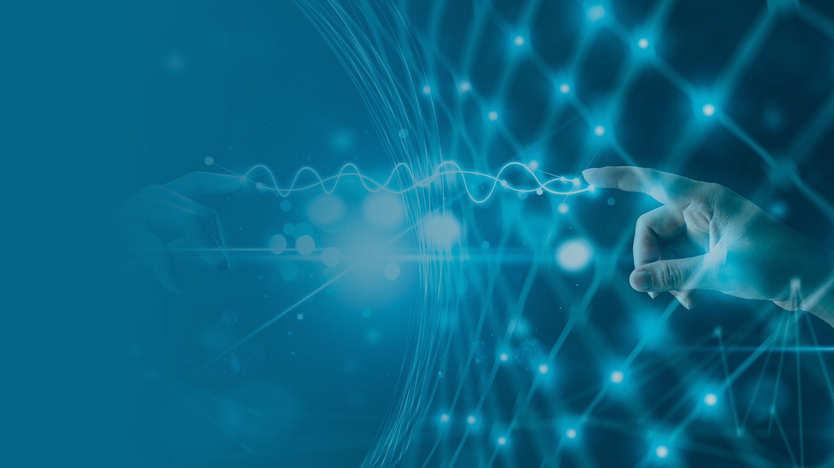
全自动的
3D人类动作捕捉与
动画生成平台
小组成员：
薛润泽
董雷超
许学祥

Slide 2

01
项目目标

Slide 3
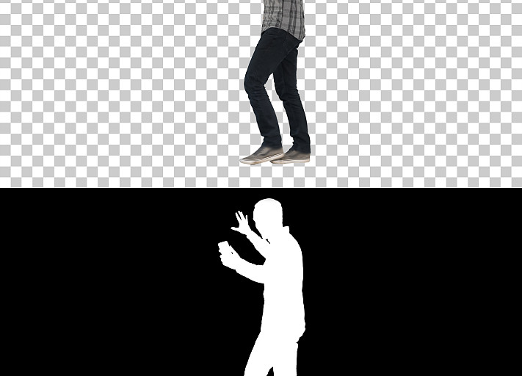

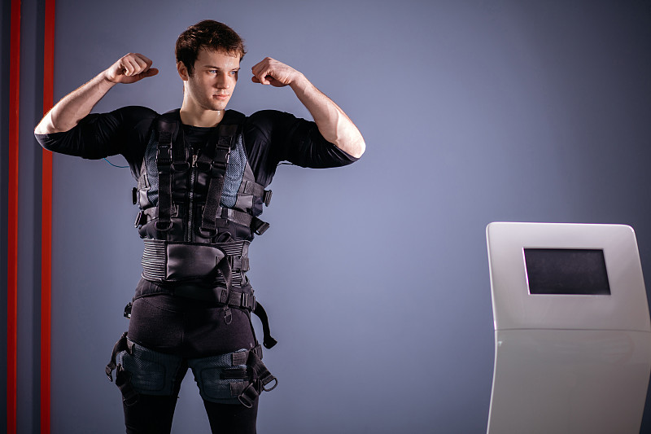
实践目的
实现3D动作捕捉系统和动画生成平台
该系统能够从2D视频实时捕捉人体动作，生成骨骼动画，存储骨骼信息。同时结合音频特征，调整角色口型，生成流畅的3D动画，并应用到多种场景。
适应多种场景，推动行业创新
通过优化算法和模型，确保捕捉过程中的动作表现真实且具有高度还原性，解决传统方法的局限性。
最终，期望该系统能在动画制作、游戏开发、虚拟现实等多个领域中提升创作效率，推动相关行业的创新与发展。

Slide 4
02
项目进度
1.人体动作捕捉
2.文本生成语音
3.语音调整口型

Slide 5
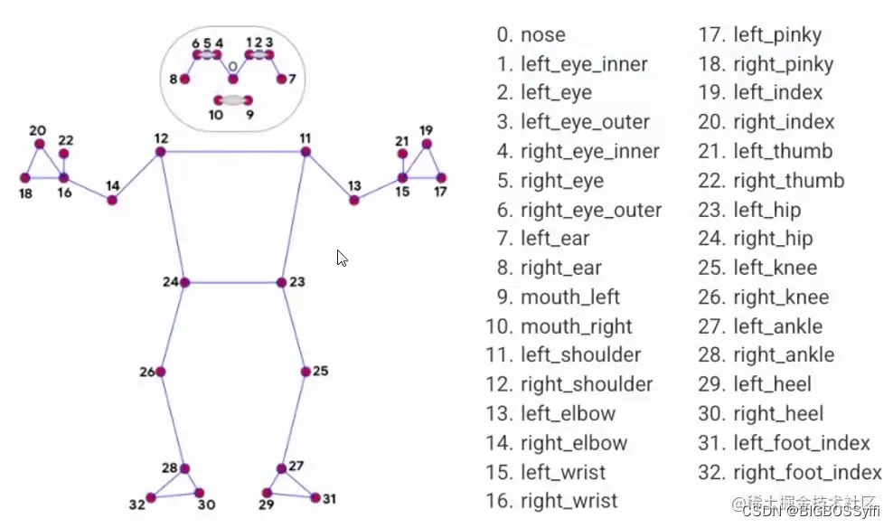
人体动作捕捉
Mediapipe技术使用
Mediapipe是google的一个开源项目，可以进行人体3D识别，获取人体的33个关节点的三维坐标信息。

Slide 6
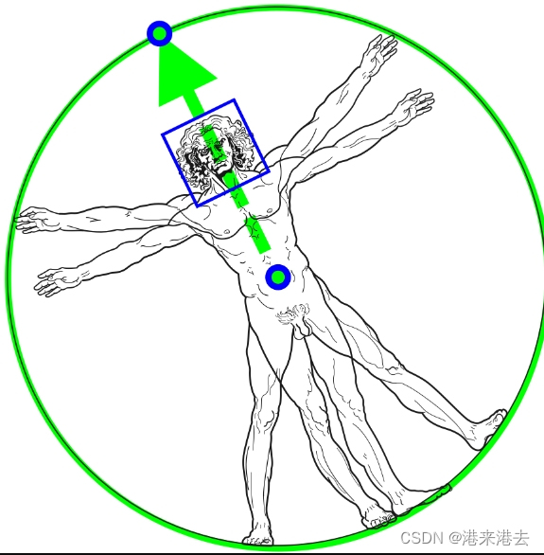
人体动作捕捉
三维坐标识别过程
（1）cv2.VideoCapture可以逐帧读取视频信息；
（2）对于读取的每一帧信息，利用mediapipe.solutions.pose进行姿势检测，这种做法将会检测出其他关节点以人体臀部为中心的相对坐标。臀部的坐标为（0，0，0），其他关节点的坐标位于区间（-1，1）之间。
（3）利用matplolib画出关节点信息，并连接相对应的关节点，形成简单的骨骼动画。

Slide 7
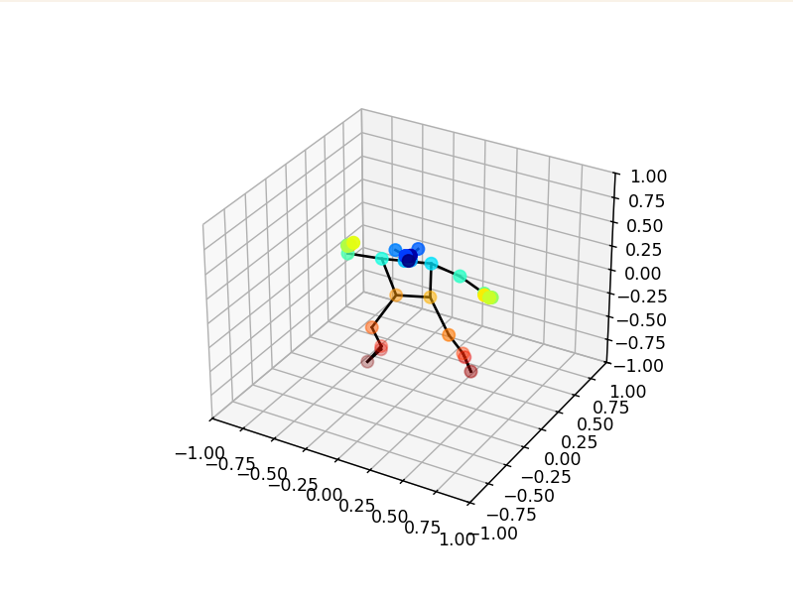
人体动作捕捉
当前问题
如果所有关节点的三维坐标均是相对于臀部中心的坐标，那么在人体进行大幅度移动，即臀部中心进行大幅度移动时，这种检测方式无法检测位置变化
解决方式
检测人体关节的绝对坐标而非相对坐标。
利用cvzone.PoseModule中的模块PoseDetector检测出人体的三维坐标，其中关节坐标是相对于视频左上角的坐标。

Slide 8
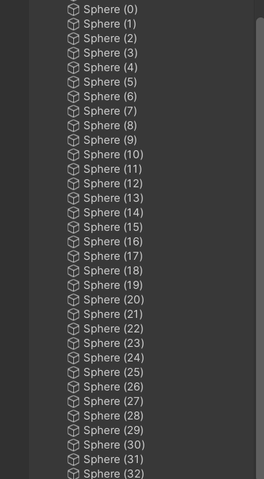
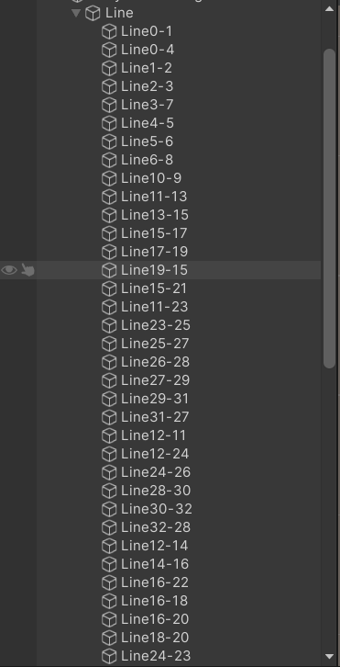
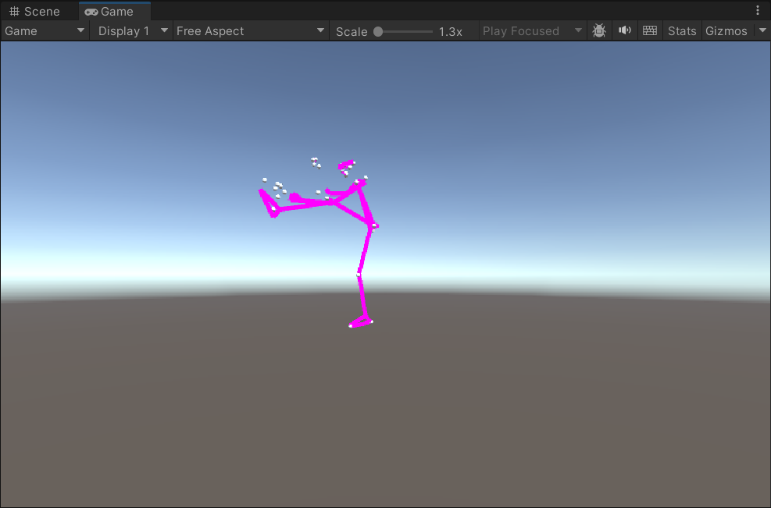
人体动作捕捉
与Unity引擎的结合
在Unity中建立33个Sphere和33个Cube，利用提取到的三维坐标驱动Sphere，同时利用Cube连接相对应的Sphere。

Slide 9
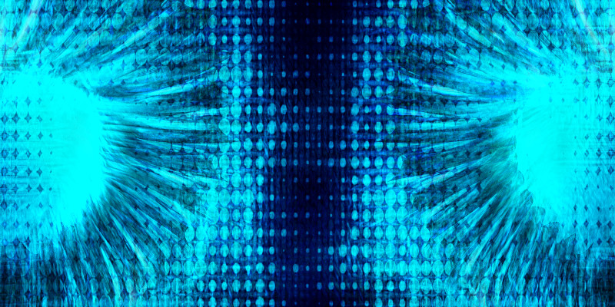
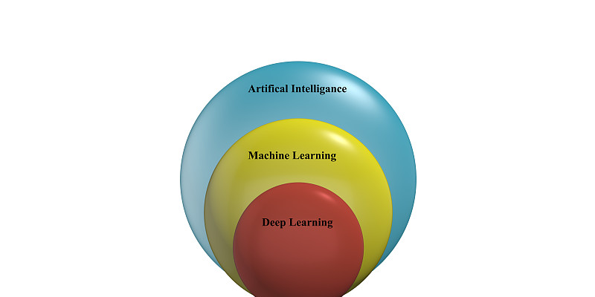
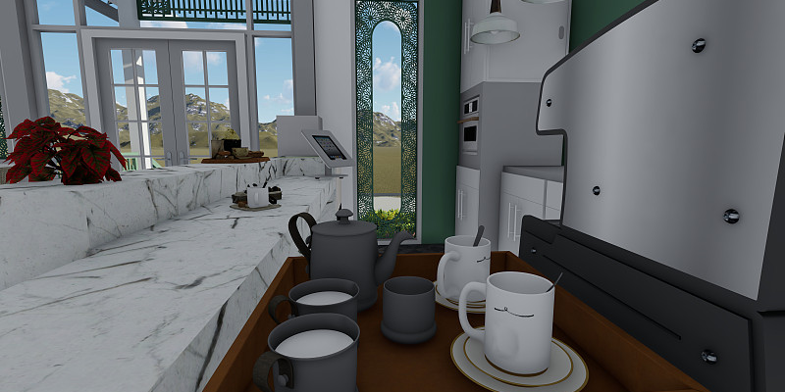
人体动作捕捉
01
02
03
自动化效果差
骨骼模型过于简陋
无法导出骨骼模型
需要人为在Unity中创建33个Sphere和33个Cube，并且每一个Cube需要指定相对应的两个Sphere作为起点和终点，过程繁琐。
目前只能实现非常简陋的火柴人动作，还无法在火柴人表面贴上蒙皮，同时无法利用提取出的动作，驱动现有的模型。这也造成无法生成较好的动画。
没有办法导出.fbx格式的文件，这就意味着，捕捉到的人体动作，无法导出骨骼模型，加载到主流游戏引擎中使用。

Slide 10
03
项目进度
1.人体动作捕捉
2.文本生成语音
3.语音调整口型

Slide 11
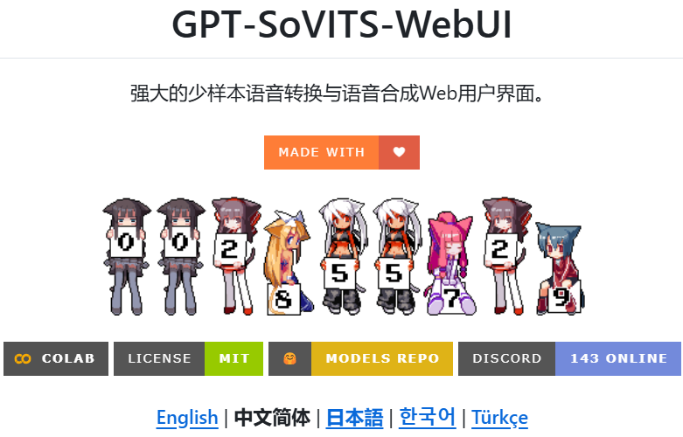
文本生成语音
GPT-SoVITS技术使用
GPT-SoVITS是一个社区开源项目，主要功能包括零样本文本到语音，少样本 TTS（<1min）,跨语言支持

Slide 12
文本生成语音
GPT-SoVITS 原理
SoVITS是一种基于变分自编码器（VAE）和生成对抗网络（GAN）的歌唱声音转换技术
SoftVC
VITS
低音质样本
语义特征
高音质音频

Slide 13
文本生成语音
GPT-SoVITS 原理
添加类GPT结构
低音质参考音频
ASR
参考音频文本
目标文本
参考token
类GPT结构
补全的包含参考音色的token
低音质参考音频

Slide 14

文本生成语音
GPT-SoVITS 效果
文本1：上人工智能应用实践课对了解人工智能技术起到了引导作用
GPT-SoVITS 效果
文本2：我真的是不知道怎么搞接口了

Slide 15
文本生成语音
工作与贡献
接口适配
人声伴奏分离
语音切分
语音降噪
批量离线ASR
自监督特征提取
语义token提取
SoVITS训练
GPT训练
TTS推理

Slide 16
04
项目进度
1.人体动作捕捉
2.文本生成语音
3.语音调整口型

Slide 17
语音调整口型
基本环境的配置 
python==3.7
librosa==0.7.0
numpy==1.17.1
opencv-contrib-python>=4.2.0.34
opencv-python==4.1.0.25
torch
torchvision==0.3.0
tqdm==4.45.0
numba==0.48
下载release版本ffmpeg(ffmpeg-master-latest-win64-gpl-shared)
s3fd文件为脸部检测预训练模型，用于检测面部区域，为后续的嘴唇同步模型提供准确信息。
wav2lip_gan为Wav2Lip + GAN预训练模型，用于嘴唇同步，输入的音频和人脸视频，将人物的嘴唇运动与音频进行同步，从而实现“说话”的效果。

Slide 18
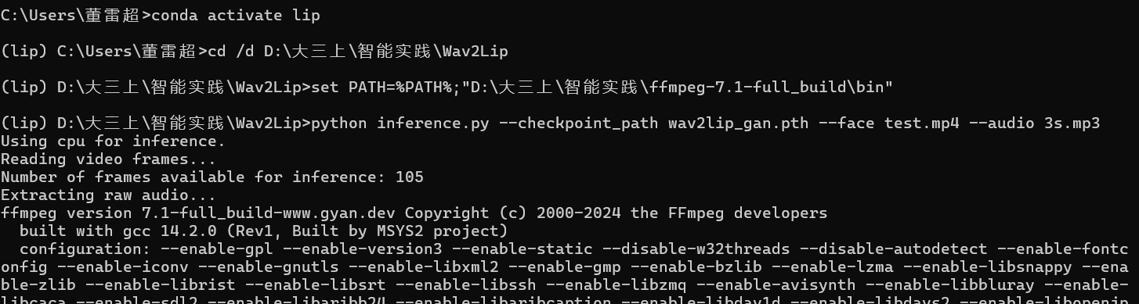
语音调整口型
1
2
3
4
启动虚拟环境
进入项目地址
配置ffmpeg环境
进行嘴唇同步

Slide 19
05
后续安排

Slide 20
项目预期效果
1.利用坐标信息驱动模型
3.系统整合
在从视频中提取出人体的关节信息后，可以将这些关节信息，绑定到一个带有蒙皮的模型上，驱动该模型运动
将“人体动作捕捉”，“文本生成语音”，“语音调整口型”三个模块进行整合，使得模型更加完善。
2.fbx文件导出
4.UI界面制作
利用提取到的三维坐标信息，生成一个可以导入到游戏引擎的.fbx文件。
为系统制作UI界面，该界面允许读入视频，从该视频生成一个动画，并且可以导出.fbx文件。

Slide 21
谢谢大家
汇报人：许学祥
时间：2024.9.29

